Slide 1
Впровадження заходів з ПІІК. З чого почати керівнику?
Роман Колесник
завідувач відділу антимікробної резистентності та інфекційного контролю

Slide 2
НЕ ЧИТАТИ!
наказ МОЗ України «Про організацію профілактики інфекцій та інфекційного контролю в закладах охорони здоров’я та установах/ закладах надання соціальних послуг/соціального захисту населення»

Slide 3
Визначити відповідальну особу
Затвердити посадову інструкцію
Визначити стратегію розвитку закладу охорони здоров’я, включно з ПІІК (бажано)
Визначити бюджет (фінансову спроможність)

Slide 4
Провести базову оцінку
ЧЕСНО і ВІДВЕРТО визначити проблеми і сильні сторони в закладі
Визначити проблеми, які слід усунути першочергово
Визначити підходи до посилення/збереження сильних сторін
ЧЕСНО І ВІДВЕРТО визначити власні сили (фінансова і кадрова спроможності)

Slide 5
Розробити і затвердити план дій
Визначити цілі та кількісні індикатори їх виконання
Визначити дедлайни
Визначити відповідальну особу за кожен пункт плану
Виділити необхідне фінансування

Slide 6
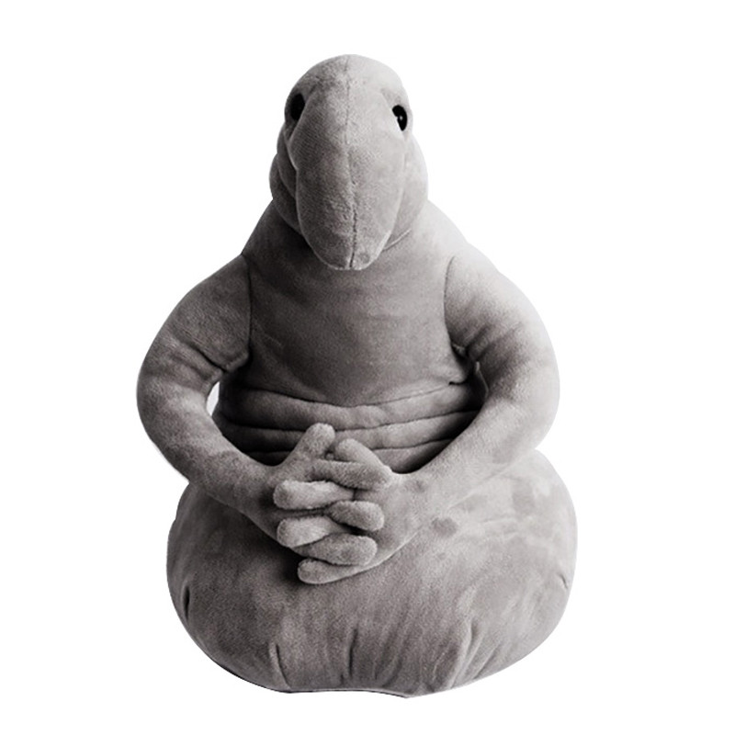

Slide 7
НАВЧАННЯ

Slide 8
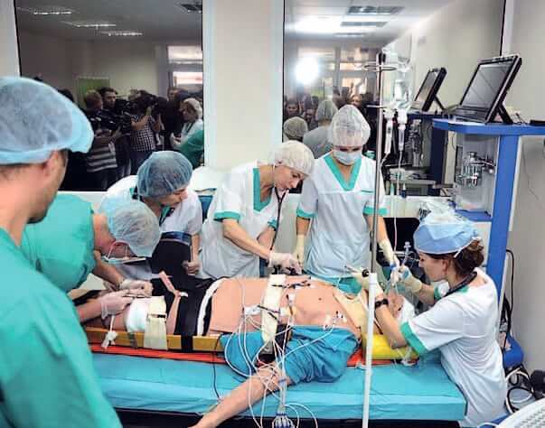
ПРАКТИЧНА ПІДГОТОВКА

Slide 9
ПЕРЕВІРКА ЗНАНЬ

Slide 10
Моніторинг і оцінка
Розробити і затвердити графік моніторингу
Розробити і затвердити анкети (чек-листи) моніторингу
Навчити відповідальних осіб за збір даних
Розглянути можливість використання електронних інструментів (програмного забезпечення)

Slide 11
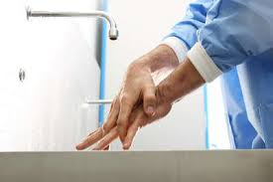
Зверніть першочергову увагу

Slide 12
Зверніть першочергову увагу

Slide 13
Дякую за увагу!

